Slide 1

Забайкальское управление Ростехнадзора
Руководитель Забайкальского управления Ростехнадзора И.Л.Сарин
Особенности организации и осуществления государственного контроля (надзора) Ростехнадзором в 2022 году в соответствии с постановлением Правительства РФ от 10.03.2022 № 336.
► 1
Забайкальское управление,
27.10.2022

Slide 2



Забайкальское управление Ростехнадзора
ПРАВИТЕЛЬСТВО РОССИЙСКОЙ ФЕДЕРАЦИИ
В соответствии с пп. в п.2 постановления Правительства РФ от 10.03.2022 № 336 допускается проведение запланированных на 2022 год плановых контрольных (надзорных) мероприятий в рамках федерального государственного надзора в области промышленной безопасности в отношении опасных производственных объектов, отнесенных ко II классу опасности.
► 2
Забайкальское управление,
27.10.2022

Slide 3

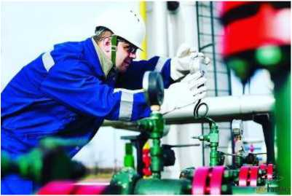
Забайкальское управление Ростехнадзора
ПРАВИТЕЛЬСТВО РОССИЙСКОЙ ФЕДЕРАЦИИ
В соответствии с п. 3 постановления Правительства РФ от 10.03.2022 № 336 в 2022 году в рамках видов государственного контроля (надзора), порядок организации и осуществления которых регулируются Законом № 248-ФЗ внеплановые контрольные (надзорные) мероприятия
► 3
Забайкальское управление,
27.10.2022

Slide 4

Забайкальское управление Ростехнадзора
ПРАВИТЕЛЬСТВО РОССИЙСКОЙ ФЕДЕ РАЦИИ
Внеплановые проверки проводятся исключительно по следующим основаниям:
1) при условии согласования с органами прокуратуры:
- непосредственная угроза причинения вреда жизни и тяжкого вреда здоровью граждан, а также факты причинения такого вреда;
- непосредственная угроза обороне страны и безопасности государства, а также факты причинения такого вреда;
- непосредственная угроза возникновения чрезвычайных ситуаций природного и (или) техногенного характера (ЧС) и факты возникновения ЧС;
- выявление индикаторов риска нарушения обязательных требований в отношении объектов чрезвычайно высокого и высокого рисков, на ОПО I и II классов опасности и на гидротехнических сооружениях (ГТС) I и II классов;
- выявление индикаторов риска, влекущих непосредственную угрозу причинения вреда жизни и тяжкого вреда здоровью граждан, обороне страны и безопасности государства, или индикаторов риска возникновения ЧС;
- необходимость проведения внеплановой выездной проверки в связи с истечением срока исполнения предписания о принятии мер, направленных на устранение нарушений, влекущих непосредственную угрозу причинения вреда жизни и тяжкого вреда здоровью граждан, обороне страны и безопасности государства, возникновения ЧС;
- ряд иных оснований;
2) без согласования с органами прокуратуры (например, по требованию прокурора в рамках надзора за исполнением законов, соблюдением прав и свобод человека и гражданина по поступившим в органы прокуратуры материалам и обращениям).
► ⁴ Забайкальское управление,
27.10.2022

Slide 5

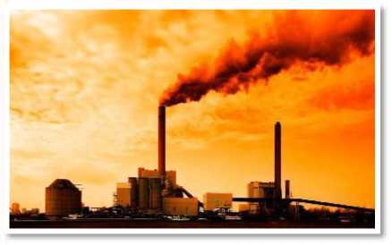
Забайкальское управление Ростехнадзора
ПРАВИТЕЛЬСТВО РОССИЙСКОЙ ФЕДЕРАЦИИ
3. Ростехнадзор вправе приступить к проведению внепланового КНМ и проверки незамедлительно (с извещением органов прокуратуры), если основанием для их проведения являются факты причинения вреда жизни и тяжкого вреда здоровью граждан, вреда обороне страны и безопасности государства, возникновение ЧС.
Данное требование распространяется на объекты чрезвычайно высокого и высокого риска, ОПО I и II классов опасности и ГТС I и II классов.
► 5
Забайкальское управление,
27.10.2022

Slide 6

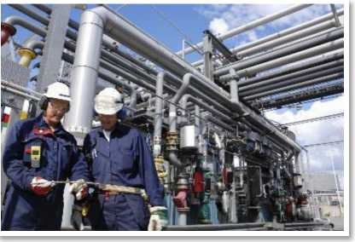
Забайкальское управление Ростехнадзора
ПРАВИТЕЛЬСТВО РОССИЙСКОЙ ФЕДЕРАЦИИ
4. В отношении КНМ и проверок, дата начала которых наступила или наступает после 10 марта 2022 года и проведение которых не допускается в 2022 году, Ростехнадзором должно быть принято единое решение об их отмене. При этом сведения о завершении проверок по причине их отмены должны быть внесены в Единый реестр КНМ и Единый реестр проверок.
► 6
Забайкальское управление,
27.10.2022

Slide 7
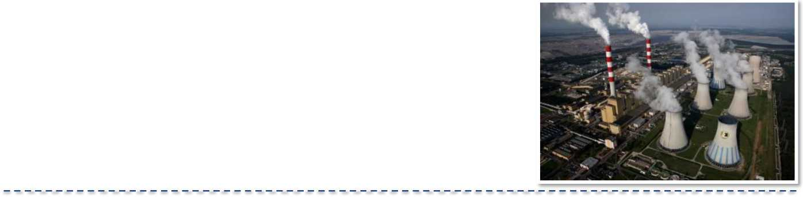
Забайкальское управление Ростехнадзора
ПРАВИТЕЛЬСТВО РОССИЙСКОЙ ФЕДЕ РАЦИИ
5. КНМ и проверки, проведение которых не допускается в 2022 году и которые не завершены по состоянию на 10 марта 2022 года, подлежат завершению в течение 5 рабочих дней путем составления акта с внесением соответствующих сведений в Единый реестр КНМ и Единый реестр проверок.
Однако, если Ростехнадзором были выявлены факты нарушений, влекущих непосредственную угрозу причинения вреда жизни и тяжкого вреда здоровью, возникновения ЧС, ущерба обороне страны и безопасности государства, контролируемому лицу должно быть выдано предписание об устранении выявленных нарушений.
6. Срок исполнения предписаний, выданных и действующих до 10 марта 2022 года, продлевается автоматически на 90 календарных дней со дня истечения срока его исполнения без ходатайства (заявления) контролируемого лица.
7. Установленные специальные требования не распространяются на осуществление Ростехнадзором постоянного госконтроля (надзора).
8. Возбуждение должностными лицами контрольных (надзорных) органов дел об административных правонарушениях без проведения соответствующих КНМ не допускается.
► 7
Забайкальское управление,
27.10.2022

Slide 8


Забайкальское управление Ростехнадзора
ПРАВИТЕЛЬСТВО РОССИЙСКОЙ ФЕДЕ РАЦИИ
Постановление Правительства РФ от 12.03.2022 № 353
Особенности разрешительной деятельности в 2022 году Ростехнадзор в соответствии с постановлением Правительства РФ от 12.03.2022 № 353.
Приложением № 4 к указанному постановлению установлены особенности разрешительных режимов в сфере промышленной безопасности, безопасности гидротехнических сооружений, электроэнергетики и теплоснабжения до 31 декабря 2022 года. Введены моратории:
- на переоформление отдельных видов лицензий;
- на очередное декларирование безопасности: до 31 декабря 2022 г. эксплуатация опасных производственных объектов и гидротехнических сооружений может осуществляться без представления очередной декларации промышленной безопасности и декларации безопасности гидротехнических сооружений соответственно;
- на проведение очередной аттестации и проверки знаний (сроки действия имеющейся аттестации в рассматриваемых областях, истекающие в период с 14 марта и до конца года, продлеваются и считаются действующими до 31 декабря 2022 г. Очередная аттестация проводится только по инициативе эксплуатирующей организации. Срок проведения первичной аттестации увеличен с одного до трех месяцев со дня назначения на должность);
► 8
Забайкальское управление,
27.10.2022

Slide 9

Забайкальское управление Ростехнадзора
ПРАВИТЕЛЬСТВО РОССИЙСКОЙ ФЕДЕ РАЦИИ
Постановление Правительства РФ от 12.03.2022 № 353
I. Лицензирование.
Пунктом 5 постановления Правительства № 353 установлено, что в 2022 году в отношении лицензирования видов деятельности, указанных в части 1 статьи 12 Федерального закона "О лицензировании отдельных видов деятельности", а также иных разрешений, предусмотренных настоящим постановлением, в случае изменения:
- места нахождения юридического лица,
- места жительства индивидуального предпринимателя,
- места осуществления лицензируемого вида деятельности, связанного с переименованием географического объекта, улицы, площади или иной территории,
- изменением нумерации объекта адресации, в том числе почтового индекса,
- а также в случае переименования юридического лица,
- реорганизации юридического лица в форме преобразования, слияния, присоединения
переоформление разрешения, внесение изменений в реестр разрешений на основании заявления лица, которому было предоставлено разрешение, не требуется.
► 9
Забайкальское управление,
27.10.2022

Slide 10

Забайкальское управление Ростехнадзора
ПРАВИТЕЛЬСТВО РОССИЙСКОЙ ФЕДЕ РАЦИИ
Постановление Правительства РФ от 12.03.2022 № 353
II. Аттестация.
Первичная аттестация в области промышленной безопасности, по вопросам безопасности гидротехнических сооружений, безопасности в сфере электроэнергетики проводится не позднее 3 месяцев со дня: назначения на соответствующую должность;
перевода на другую работу, если при исполнении трудовых обязанностей на этой работе требуется проведение аттестации по другим областям аттестации;
заключения трудового договора с другим работодателем, если при исполнении трудовых обязанностей на этой работе требуется проведение аттестации по другим областям аттестации.
Сроки действия аттестации в области промышленной безопасности, по вопросам безопасности гидротехнических сооружений, безопасности в сфере электроэнергетики, истекающие в 2022 г., продлеваются до 31 декабря 2022 г.
Очередная аттестация в области промышленной безопасности, по вопросам безопасности гидротехнических сооружений, безопасности в сфере электроэнергетики может быть проведена:
в территориальных аттестационных комиссиях - в случае обращения юридического лица или индивидуального предпринимателя с соответствующим заявлением;
в аттестационных комиссиях организаций - в случаях, предусмотренных локальными нормативными актами таких организаций. Сроки очередной аттестации экспертов в области промышленной безопасности, наступающие в 2022 году, продлеваются на 3 месяца. р W jHVY М
► 10
Забайкальское управление,
27.10.2022

Slide 11

Забайкальское управление Ростехнадзора
ПРАВИТЕЛЬСТВО РОССИЙСКОЙ ФЕДЕ РАЦИИ
Постановление Правительства РФ от 12.03.2022 № 353
III. Декларация.
До 31 декабря 2022 г. эксплуатация опасных производственных объектов может осуществляться без представления в федеральный орган исполнительной власти в области промышленной безопасности декларации промышленной безопасности, разработанной вновь в соответствии с абзацами вторым и четвертым пункта 31 статьи 14 Закона № 116-ФЗ..
До 31 декабря 2022 г. эксплуатация гидротехнических сооружений может осуществляться без предоставления их собственниками и (или) эксплуатирующими их организациями в федеральный орган исполнительной власти, осуществляющий федеральный государственный надзор в области безопасности гидротехнических сооружений, декларации безопасности гидротехнических сооружений и проведения ее государственной экспертизы.
IV. Эксплуатация ГТС.
В 2022 году допускается эксплуатация гидротехнического сооружения без внесения сведений в Российский
регистр гидротехнических сооружений и соответствующего разрешения на эксплуатацию гидротехнического
сооружения.
► 11
Забайкальское управление,
27.10.2022

Slide 12


Забайкальское управление Ростехнадзора
ПРАВИТЕЛЬСТВО РОССИЙСКОЙ ФЕДЕРАЦИИ
Постановление Правительства РФ от 12.03.2022 № 353
V. Электроэнергетика и теплоснабжение.
Сроки очередного подтверждения готовности к работе в сфере электроэнергетики или сфере теплоснабжения, наступающие в 2022 году, продлеваются на 3 месяца.
Временный фактический прием (подача) напряжения и мощности в ходе технологического присоединения к объектам электросетевого хозяйства энергопринимающих устройств, объектов по производству электрической энергии, а также объектов электросетевого хозяйства, принадлежащих сетевым организациям и иным лицам, временное подключение (технологическое присоединение) объекта теплоснабжения до 31 декабря 2022 г. могут осуществляться без получения разрешения уполномоченного органа федерального государственного
энергетического надзора на допуск в эксплуатацию указанных объектов.
► 12
Забайкальское управление,
27.10.2022

